Slide 1

WPF - Windows Presentation Foundation
DI Michael Bucek

Slide 2
Was ist WPF?
Die Windows Presentation Foundation dient zur Erstellung von grafischen Benutzeroberflächen unter .NET.
WPF stellt eine erhebliche Verbesserung zu Windows-Forms dar → Vollkommen neues Konzept
WPF enthält Klassen für die Darstellung von 2D- und 3D-Grafiken, Animationen, der Definition von Stilen (z.B. für Komponenten) und vieles mehr.
Eine Besonderheit ist die neue deskriptive Sprache XAML (eXtensible Application Markup Language), über die mittels einer XML-Syntax eine Oberfläche beschrieben werden kann.
WPF stellt die Möglichkeit zur Entwicklung von allein ablauffähigen Windows-Anwendungen und Anwendungen die im Browser ausgeführt werden bereit, wobei beide auf der gleichen Codebasis aufsetzen.

Slide 3
Vorteile WPF
Trennung zwischen Design und Logik (eigene Design-Tools)
Verbesserte 2D und 3D Grafik Unterstützung durch Verwendung von DirectX als Graphic Engine. Keine Beschränkung auf GDI+ wie bei Windows Forms.
Darstellung ist unabhängig von der Auflösung (Skalierbarkeit).
Formatierung/Aussehen kann über Styles und Templates vorgenommen werden.
Einfaches Verschachteln von Elementen (z.B. Buttons in den Zellen eines Datagrids…)
Sehr gute Animation-, Audio- und Videounterstützung

Slide 4
Projekttypen in Visual Studio
Beim Erstellen eines neuen Projektes in Visual Studio können folgende WPF-Projekttypen (Templates) gewählt werden:
WPF Application:
Typische Windows Anwendung mit UI
WPF Browser Application:
Anwendung wird im Browser ausgeführt
WPF Custom Control Library / WPF User Control Library
Bibliotheken für Steuerelemente, die von anderen Anwendungen benutzt werden können

Slide 5
WPF – Assemblies/Namespaces
Die wichtigsten Typen der WPF befinden sich in den Assemblies
PresentationCore.dll,
PresentationFramework.dll
WindowsBase.dll.
Diese werden in der Regel automatisch (neben einigen weiteren Assemblies) beim Erstellen eines neuen WPF-Projekts im Visual Studio referenziert.
Die WPF-spezifischen Namespaces finden Sie im Namespace System.Windows und seinen untergeordneten Namespaces.
Achte darauf, dass viele Typen ein Äquivalent im Namespace System.Windows.Forms besitzen, z.B. wenn Sie mit der MSDN-Hilfe arbeiten.

Slide 6
WPF – Projektdateien
In WPF-Applikationen besteht in der Regel eine strikte Trennung zwischen Anwendungslogik und Darstellung.
Während in der XAML-Datei (Extensible Application Markup Language) die Oberfläche (ohne jeglichen Code) beschrieben wird, wird in der Code-Behind-Datei (dahinter liegende Code-Datei) die Anwendungslogik programmiert.
Die Verknüpfung zwischen beiden Dateien besteht in der Verwendung von partiellen Klassen, wie Sie bereits unter .NET 2.0 eingeführt wurden.

Slide 7
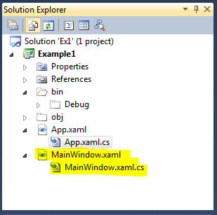
WPF – Projektdateien (2)
Eine Standard-WPF-Windows-Anwendung besteht aus den Anwendungsdateien App.xaml und App.xaml.cs sowie einem vordefinierten Fenster, das durch die Dateien MainWindow.xaml und MainWindow.xaml.cs erzeugt wird.
Das Visual Studio stellt die Zusammengehörigkeit von XAML- und C#-Dateien auch grafisch im Projektmappenexplorer dar.

Slide 8
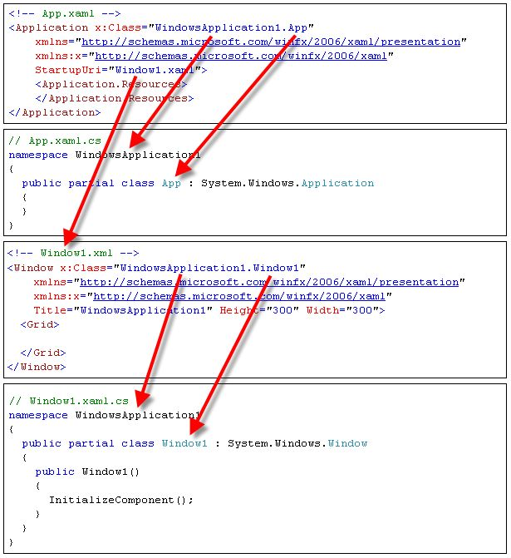
Verknüpfung der Projektdateien
Über das Attribut x:Class geben Sie an, dass es sich bei der generierten Klasse, die beim Übersetzen für die XAML-Datei erstellt wird, um eine partielle Klasse handelt. Als Wert wird der Namespace und der Klassename angegeben.
StartUri =
Name des Formulars das beim Programmstart angezeigt werden soll
XAML Dateien (Benutzeroberfläche)
Code-Behind Dateien (Logic)

Slide 9

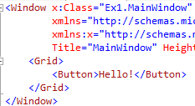
Grundlagen von XAML
XAML basiert auf der Syntax von XML. Dies bedeutet eine XAML-Datei besitzt ein Wurzelelement, welches alle anderen Elemente einschließt. Weiterhin müssen alle Elemente korrekt verschachtelt sein.
Attribute werden in doppelte Anführungszeichen gesetzt und die Namen der Elemente müssen die Groß- und Kleinschreibung beachten.
Als Wurzelelement kommt in der Regel ein Windows- oder ein Page-Element zum Einsatz, wenn es sich um ein Fenster oder eine Seite in einer Navigationsanwendung handelt. Bzw. ein RessourceDictionary oder Application-Element, wenn Sie eine Ressourcen- oder die Anwendungsdatei mit XAML beschreiben.
Durch die Anordnung und Verschachtelung der XAML Elemente entsteht eine Hierarchie, die in weiterer Folge durch WPF zu einer Oberfläche interpretiert wird.

Slide 10
Grundlagen von XAML (2)
Die Objekt-Elemente (Tags) entsprechen immer einer WPF-Klasse. Von dieser Klasse wird bei Laden der XAML Datei eine Instanz über den Standardkonstruktor der Klasse erzeugt. Geben Sie in XAML z.B. ein Element-Tag <Button> an, wird an dieser Stelle eine Button-Instanz erzeugt.
Die Attribute eines Elements werden auf die Eigenschaften oder die Ereignisse der betreffenden Klasse des neuen Objekts gemappt. Die Eigenschaften einer Klasse müssen public sein.
Beim Compilierungsvorgang wird die XAML-Datei (z.B. WindowMain.xaml) in eine C# Datei (z.B. WindowMain.g.cs) übersetzt, welche als partielle Klasse mit der Code Behind Datei (z.B. WindowMain.cs) verknüpft wird. Zusätzlich wird noch eine Binärdatei (BAML) erstellt (z.B. WindowMain.baml), welche als Ressource in die Assembly eingebunden wird.

Slide 11
Einbinden von Namespaces
Folgende beiden Namespaces werden bereits bei der Erstellung eines Fensters oder anderen Elements automatisch im Root-Element eingefügt:
Der erste Namespace wird als Default-Namespace definiert und stellt sämtliche WPF-Elemente zur Verfügung. Da er keinen Präfix definiert (d.h. ohne :x) , kann man z.B. auf einen Button direkt zugreifen mit <Button>..
Die zweite Deklaration weist den Extensible-Markup-Language (XAML) Namespace dem Präfix „x“ zu. Zugriff daher z.B. mit. x:Name
Auch eigene Namespaces können eingebunden werden (z.B. wenn eine Klasse in einem eigenständigem Projekt erstellt wird). Referenz hinzufügen nicht vergessen!
contrl ist der gewählte Präfix; LogicNameSpace der Namespace Name der eingebunden werden soll; Logic ist der Name des Assembly (Projektes) in dem der Namespace enthalten ist.
xmlns="http://schemas.microsoft.com/winfx/2006/xaml/presentation"
xmlns:x="http://schemas.microsoft.com/winfx/2006/xaml"
xmlns:contrl="clr-namespace:LogicNameSpace;assembly=Logic"

Slide 12
Attributschreibweisen
Um die Eigenschaften eines Elements zu setzen, werden die Eigenschaften als Attribute angegeben (Attribute Syntax). Über das Attribut Background wird beispielsweise die Hintergrundfarbe des Buttons definiert. Über Content der Inhalt des Buttons. Die Umwandlung der zugewiesenen Strings findet im Hintergrund über „Type Converter“ statt)
Möchte man einer Eigenschaft etwas Komplexeres zuteilen, so ist dies mittels Strings schwer möglich. Hier verwendet man die Property-Element-Syntax (geschachtelte Tags). D.h. aus einem einfachen Attribut wird ein Kindelement des eigentlichen Elements. Eigenes Tag mit Elementnamen und Eigenschaftsnamen getrennt mit einem Punkt.
Im obigen Beispiel wird der Content Eigenschaft nun nicht einfach nur ein Text zugewiesen, sondern ein Ellipsenobjekt.
<Button Background="AliceBlue" Content="Click me!"/>
<Button Background="AliceBlue">
<Button.Content>
<Ellipse Width="120" Height="90" Fill="LightBlue"/>
</Button.Content>
</Button>

Slide 13
Namen von Elementen
Damit auf ein Element in einer XAML-Datei, also ein Objekt vom Typ einer Klasse, zugegriffen werden kann, muss ihm ein Bezeichner über das Attribut Name zugewiesen werden.
Zugriff kann innerhalb der XAML Datei oder auch aus der Code-Behind-Datei erfolgen.
Besitzt ein Element in XAML keine Eigenschaft Name, kann das Attribut x:Name verwendet werden)
<Button Background="LightYellow" Name="Btn1" />

Slide 14
Markup-Erweiterungen (Markup Extensions)
Will man eine Eigenschaft nicht statisch setzen, sondern von einem Wert in einem anderen Objekt abhängig machen, so müssen sogenannte Markup-Extensions genutzt werden.
Beispiel: Bei den beiden folgenden Buttons wird die Hintergrundfarbe nur beim ersten Button auf einen konkreten Wert gesetzt. Im zweiten Button wird über ein Binding die Farbe des ersten Buttons verwendet. Der Elementname entspricht dabei dem Namen des ersten Buttons und der Wert von Path der Eigenschaft, an die angebunden werden soll.
Attributschreibweise: Dazu wird die Zeichenkette, deren Aufbau abhängig von der Erweiterung ist, in geschweifte Klammern gesetzt.
Property Element Syntax: In dieser Schreibweise wird die Erweiterung wie ein XAML-Element formuliert.
<Button Background="LightYellow" Name="Btn1" />
<Button Background="{Binding ElementName=Bt1, Path=Background}" />
<Button Background="LightYellow" Name="Btn1" />
<Button>
<Button.Background>
<Binding ElementName="Btn1" Path="Background"/>
</Button.Background>
</Button>

Slide 15
WPF – spezifische Markups
Erweiterung | Beschreibung
Binding | Definiert eine Datenbindung für den Wert eines Attributs
DynamicResource | Der Wert des Attributs stammt aus einer Ressource, wobei sich der Wert der Ressource ändern kann (wird beim Thema Ressourcen besprochen)
StaticResource | Der Wert des Attributs stammt aus einer Ressource, wobei der Wert der Ressource nur einmal zu Beginn ausgewertet wird (wird beim Thema Ressourcen besprochen).
TemplateBinding | Weist einer Eigenschaft in einem ControlTemplate einen Wert zu, der an anderer Stelle definiert wird (wird beim Thema Styles besprochen)

Slide 16
XAML - definierte Markups
Erweiterung | Beschreibung
x:Array | Hiermit können Arrays in XAML definiert werden. Wenn Sie CLR-Typen wie String oder Double als Array-Elemente verwenden wollen, müssen Sie noch den Namespace System einbinden und einen Präfix festlegen (z.B. xmlns:clr="clr-namespace:System;assembly=mscorlib“). Über das Attribut Type wird der Typ der Array-Elemente angegeben. <x:Array Type="clr:String"> <clr:String>Eintrag 1</clr:String> <clr:String>Eintrag 2</clr:String> <clr:String>Eintrag 3</clr:String> </x:Array>
x:Null | Um den Wert null einem Element zuzuweisen, verwenden Sie diese Angabe. <Button Background="{x:Null}" />
x:Static | Es wird eine statische Variable oder Eigenschaft eines Objekts, eine Konstante oder ein Aufzählungswert referenziert. <Button Background="{x:Static Brushes.Blue}" />
x:Type | Um einen Typ anzugeben, z.B. in Style-Definitionen, nutzen Sie x:Type. <Style TargetType="{x:Type Button}">

Slide 17
Dependency Properties
Das Eigenschaftssystem von .NET 3.0 wurde mit den neu eingeführten Dependency Properties (abhängigen Eigenschaften) erweitert. Sie basieren zwar auf den CLR-Eigenschaften und deren Schreibweise, werden aber anders deklariert.
Die Dependency Properties stellen weitere Funktionalitäten zur Verfügung:
eine automatische Aktualisierung
eine integrierte Validierung
die Deklaration von Standardwerten
den Aufruf von Callback-Methoden, wenn Wertänderungen aufgetreten sind
Nutzen: In der WPF ist sehr vieles von Benachrichtigungen und automatischen Aktualisierungen abhängig, daher wurde das Eigenschaftensystem erweitert.
Bestimmte Features stehen nur für diese Eigenschaften zur Verfügung wie z.B.:
Animationen
Data Binding
Styles

Slide 18
Attached Properties
Attached Properties (angehängte Eigenschaften) sind eine spezielle Variante der Dependency Properties. Das Besondere daran ist, dass die Eigenschaften zu einem Eltern-Element (meist einem Container) gehören aber die Werte in den Kindelementen gesetzt werden.
Beispiel:
Zwei Buttons werden in einem DockPanel angezeigt. Dabei wird direkt bei den Buttons festgelegt, wo diese im Panel „angedockt“ werden sollen. Die Property DockPanel.Dock hat also nur deswegen bei den Buttons einen Sinn, da sich diese innerhalb eines DockPanel-Tags befinden.
Überlege: Was wäre die Schwierigkeit ohne Attached Properties?
<DockPanel>
<Button DockPanel.Dock="Top">Click me!</Button>
<Button DockPanel.Dock=“Bottom">Click me too!</Button>
</DockPanel>

Slide 19
Einfaches Eventhandling in WPF
Wie üblich muss beim Eventhandling dem gewünschten Event eine Behandlungsmethode hinzugefügt werden (siehe Delegates und Events). Diese Methode wird aufgerufen, wenn das Event auftritt (ausgelöst wird). Hierzu gibt es zwei Möglichkeiten:
1.) Direkt in XAML wird beim gewünschten Event einer Komponente, die auszuführende Methode eingetragen. Die Methode muss in der Code-Behind Datei implementiert werden. (Visual Studio erstellt den Methodenkopf in der CB-Datei automatisch).
2.) Da jedoch Code und Design möglichst getrennt werden sollen, empfiehlt es sich, das Event stattdessen direkt aus der Code-Behind Datei zu abonnieren:
<Button Name="DemoButton" Click="DemoButton_Click" Content="Click me!"/>
public MainWindow()
{
InitializeComponent();
DemoButton.Click+=new RoutedEventHandler(DemoButton_Click);
}
private void DemoButton_Click(object sender, RoutedEventArgs e)
{
MessageBox.Show("Button Clicked!");
}

Slide 20
Beispiel-Events der Klasse Window
Ereignis | Beschreibung
Activated | Das Fenster gelangt in den Vordergrund.
Closed | Das Fenster wurde geschlossen.
Closing | Wird aufgerufen wenn das Fenster geschlossen werden soll. Dies kann über die Eigenschaft Cancel des Parameters vom Typ CancelEventArgs aber verhindert werden. Weisen Sie ihm dazu den Wert true zu.
Deactivated | Das Fenster wurde deaktiviert, d.h. ein anderes Fenster wurde ausgewählt.
Initialized | Direkt nach der Erzeugung des Objekts durch den Konstruktor wird dieses Ereignis ausgelöst. Es sollten hier allerdings noch keine Zugriffe auf die Werte der Komponenten durchgeführt werden, da diese zum Teil noch unbestimmt sein können.
Loaded | Bringen Sie hier den Code unter, der direkt nach dem Initialisieren aller Elemente eines Fensters ausgeführt werden soll. Das Ereignis Initialized ist dazu meist ungeeignet, da das Layout der Komponenten noch nicht abgeschlossen ist.
LocationChanged | Die Position des Fensters hat sich geändert.
SizeChanged | Die Größe des Fensters hat sich geändert.
StateChanged | Der Fensterstatus (minimiert, maximiert, normal) hat sich geändert.
Unloaded | Das Fenster ist zerstört. Ein Zugriff auf die Elemente ist nicht mehr möglich.

Slide 21
Steuerelemente-Content (1)
Content Steuerelemente können nur genau ein Kind-Element besitzen (Content).
Der Content wird über die Property Content gesetzt.
<Button Content=“Click me!“/>
In XAML kann Content einfach als geschachteltes Element angegeben werden.
<Button>Click me!</Button>
Design kann über die Property ContentTemplate angegeben werden.
Ausrichtung des Inhalts über: HorizontalContentAlignment, VerticalContentAlignment
Raum zwischen Steuerelement und Content: Padding
Raum zwischen umgebenden Container und Steuerelement: Margin

Slide 22
Steuerelemente – Content (2)
In WPF wurde der Grundsatz „Rich Content“ umgesetzt: Überall wo Texte angezeigt werden können, ist auch Formatierung und das Anzeigen von Medien und anderen Elementen möglich.
Unterschied WinForm-Button (nur Text u. Bild) zu WPF-Button (beliebiger Inhalt)
Einem Content Property kann ein beliebiges System.Object zugewiesen werden.
Handelt es sich beim gesetzten Element um ein System.Windows.UIElement, wird dieses gerendert und angezeigt.
Handelt es sich um ein anderes Objekt, wird eine Text-Repräsentation visualisiert (Ergebnis der ToString() Methode, welche überschrieben werden kann….)
<Button Background="AliceBlue" Height="50" Width="50" Name="B1" Grid.Column="2">
<Button.Content>
<Ellipse Height="40" Width="40" Fill="LightBlue"/>
</Button.Content>
</Button>

Slide 23
Content (3)
Alle Steuerelemente, die über eine Content Eigenschaft verfügen, erben von System. Windows.Controls.ContentControl. Diese Klasse erbt wiederum von System.Windows.Controls.Control.
Die Klasse Control ist Basisklasse für Benutzeroberflächenelemente und definiert ihre Darstellung über ein ContentTemplate. Dieses kann angepasst werden (z.B. an einer zentralen Stelle im Programm!). Beispieleigenschaften der Klasse Control:
Background
FontFamily
FontSize
Height
Width
Style
Opacity
…

Slide 24
Standard-Steuerelemente
Buttons:
Button, ToggleButton, RepeatButton, CheckBox, RadioButton
TextBox: Darstellung und Eingabe von Texten
TextBlock, Label, TextBox, PasswordBox, RichTextBox
Datum-Steuerelemente: Komfortable Datumsauswahl
Calendar, DatePicker
Menüs:
Menu, ContextMenu
Listen:
ListBox, ComboBox, ListView, DataGrid, TreeView
Hilfskomponenten:
Expander, Image, Popup, ProgressBar, Slider, ToolTip,….

Slide 25
Layout und Container
Grundregeln beim Erstellen des Layouts von WPF Anwendungen:
Basis für die Struktur der Oberfläche sind Container-Elemente (erben von der Klasse Panel).
Diese Layout-Container können die einzelnen Steuerelemente gruppiert darstellen (bestimmen die Raumeinteilung zwischen ihren Kindern).
Layout-Container können geschachtelt werden (z.B. kann in einer Zelle eines Grids ein weiteres Grid angezeigt werden).
Elemente (Steuerelemente) sollten möglichst nicht explizit bemaßt werden (besser relative Positionsangaben → sind automatisch anpassbar durch Layout-System).
Außer Layout-Container kann ein Element nur ein Kind besitzen.
Der Layout-Prozess läuft zweistufig ab:
1. Vermessungsphase: Größe der Kind-Elemente wird bestimmt.
2. Anordnungsphase: die Positionen der Kind-Elemente werden bestimmt.

Slide 26
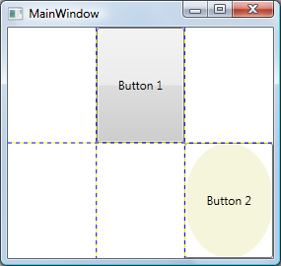
Grid
Dient der zeilen- und spaltenweisen Anordnung von Elementen.
Anzahl der Zeilen und Spalten muss vorab festgelegt werden. Keine Angabe führt zu nur einer Zelle.
Bei jedem Kindelement kann angegeben werden (über attached properties) in welcher Zelle dieses angezeigt werden soll.
Man kann auch in dieselbe Zelle mehrere Elemente übereinander anordnen (z.b. Text über einem Bild).
<Grid ShowGridLines="True">
<Grid.RowDefinitions>
<RowDefinition/>
<RowDefinition/>
</Grid.RowDefinitions>
<Grid.ColumnDefinitions>
<ColumnDefinition/>
<ColumnDefinition/>
<ColumnDefinition/>
</Grid.ColumnDefinitions>
<Button Grid.Row="0" Grid.Column="1">Button 1</Button>
<Ellipse Fill="Beige" Grid.Row="1" Grid.Column="2"></Ellipse>
<Button Background="Transparent" Grid.Row="1" Grid.Column="2">Button 2</Button>
</Grid>

Slide 27
Grid – Größeneinstellung
Höhe und Breite von Zeilen bzw. Spalten können fix oder variabel definiert werden
Beispiel fixe Definition:
Variable Definition durch „Auto“. Dadurch wird die Höhe und Breite an den Inhalt angepasst.
Variable Definition durch „*“. Dadurch wird die Größe der einzelnen Zeilen oder Spalten in ein Verhältnis zueinander gebracht. Im untenstehenden Beispiel sind die zweite und dritte Spalte immer doppelt so groß wie die erste Spalte. Zusammen nehmen sie den gesamten zur Verfügung stehenden Platz ein (d.h. Spalten ändern z.B. die Größe, wenn das Fenster vergrößert wird)
<Grid.ColumnDefinitions>
<ColumnDefinition Width="20"/>
<ColumnDefinition Width="100"/>
</Grid.ColumnDefinitions>
<Grid.ColumnDefinitions>
<ColumnDefinition Width="Auto"/>
<ColumnDefinition Width="Auto"/>
</Grid.ColumnDefinitions>
<Grid.ColumnDefinitions>
<ColumnDefinition Width="10*"/>
<ColumnDefinition Width="20*"/>
<ColumnDefinition Width="20*"/>
</Grid.ColumnDefinitions>

Slide 28
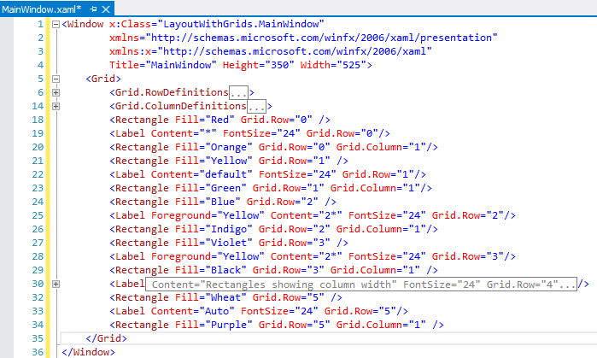
XAML-Grid Beispiel (tlw. eingeklappt)

Slide 29
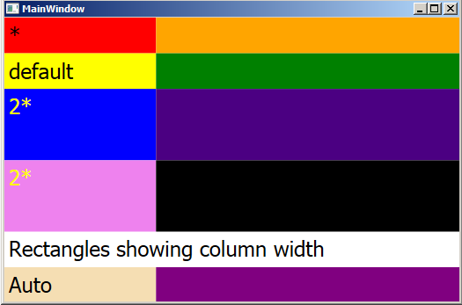
Beispiel

Slide 30
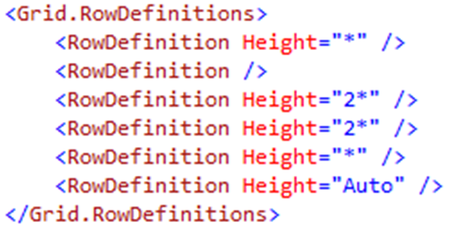
RowDefinitions

Slide 31

Wie in HTML
RowSpan und ColumnSpan

Slide 32
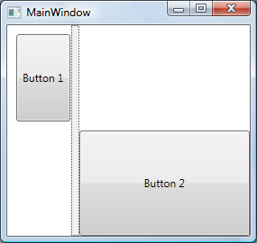
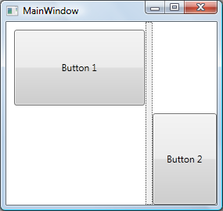
GridSplitter
Mit seiner Hilfe können Spalten in ihrer Breite bzw. Zeilen in ihrer Höhe zur Laufzeit vom Benutzer verändert werden:
<Grid>
<Grid.RowDefinitions>
<RowDefinition/>
<RowDefinition/>
</Grid.RowDefinitions>
<Grid.ColumnDefinitions>
<ColumnDefinition/>
<ColumnDefinition/>
</Grid.ColumnDefinitions>
<Button Grid.Row="0" Grid.Column="0" Content="Button 1" Margin="10,10,10,10"/>
<Button Grid.Row="1" Grid.Column="1">Button 2</Button>
<GridSplitter Grid.Column="0" Grid.RowSpan="2" Width="9"/>
</Grid>

Slide 33
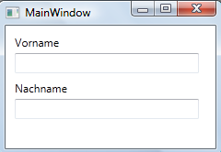
Canvas
Canvas definiert einen Bereich, in dem untergeordnete Elemente explizit mithilfe von Koordinatenabgaben dargestellt werden können. D.h. nicht Canvas bestimmt Positionierung, sondern der Entwickler.
Einziger Container bei dem mithilfe Koordinaten positioniert wird.
<Canvas>
<TextBlock Canvas.Top="10" Canvas.Left="10" Text="Vorname"/>
<TextBox Canvas.Top="30" Canvas.Left="10" Width="200"/>
<TextBlock Canvas.Top="60" Canvas.Left="10" Text="Nachname"/>
<TextBox Canvas.Top="80" Canvas.Left="10" Width="200"/>
</Canvas>
attached properties
Es gibt weiters Canvas.Bottom / Canvas.Right

Slide 34
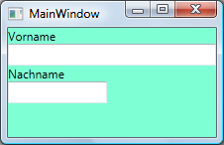
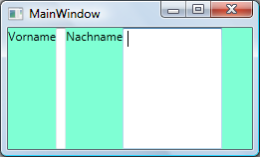
Stack Panel
Das StackPanel reiht alle hinzugefügten Unterelemente nacheinander an. (Vertikal oder horizontal; Standard ist vertikal)
<StackPanel Background="Aquamarine >
<TextBlock Text="Vorname"/>
<TextBox/>
<TextBlock Text="Nachname"/>
<TextBox Width="100" HorizontalAlignment="Left"/>
</StackPanel>
<StackPanel Background="Aquamarine" Orientation="Horizontal">
<TextBlock Text="Vorname"/>
<TextBox/>
<TextBlock Text="Nachname"/>
<TextBox Width="100" HorizontalAlignment="Left"/>
</StackPanel>

Slide 35
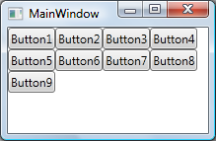
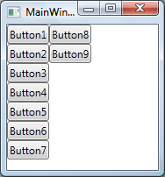
Wrap Panel
Ähnlich wie StackPanel.
Bricht jedoch automatisch in nächste Zeile um, wenn sich ein Element platzmäßig nicht mehr ausgeht. (Beim StackPanel könnten sich Elemente außerhalb des sichtbaren Formularbereichs befinden)
<WrapPanel>
<Button>Button1</Button>
<Button>Button2</Button>
<Button>Button3</Button>
<Button>Button4</Button>
<Button>Button5</Button>
<Button>Button6</Button>
<Button>Button7</Button>
<Button>Button8</Button>
<Button>Button9</Button>
</WrapPanel>
<WrapPanel Orientation="Vertical">
<Button>Button1</Button>
<Button>Button2</Button>
<Button>Button3</Button>
<Button>Button4</Button>
<Button>Button5</Button>
<Button>Button6</Button>
<Button>Button7</Button>
<Button>Button8</Button>
<Button>Button9</Button>
</WrapPanel>

Slide 36
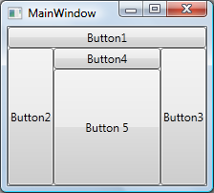
Dock Panel
Mit dem DockPanel können Unterelemente relativ zueinander angeordnet werden.
Jedem Unterelement wird mitgeteilt, an welche Seite des Panels es sich hängen soll. Die Reihenfolge der Unterelemente bestimmt ebenfalls die Position. Nachfolgende Elemente können nur mehr eine Position im freibleibenden Bereich erhalten.
<DockPanel>
<Button DockPanel.Dock="Top">Button1</Button>
<Button DockPanel.Dock="Left">Button2</Button>
<Button DockPanel.Dock="Right">Button3</Button>
<Button DockPanel.Dock="Top">Button4</Button>
<Button>Button 5</Button>
</DockPanel>
Über Property LastChildFill kann festgelegt werden, ob letztes Element den ganzen verbleibenden Platz einnimmt (standardmäßig true)

Slide 37
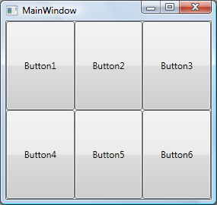
Uniform Grid
Unterelemente werden in einem Raster ausgerichtet, dessen Zellen alle dieselbe Größe besitzen.
Wenn gewünscht, kann mittels Eigenschaften Rows und Columns die Anzahl der zu verwendenden Zeilen und Spalten vorgegeben werden.
<UniformGrid Rows="2">
<Button>Button1</Button>
<Button>Button2</Button>
<Button>Button3</Button>
<Button>Button4</Button>
<Button>Button5</Button>
<Button>Button6</Button>
</UniformGrid>

Slide 38
Wichtiges Know-How zu Container
Layout-Container unterstützen kein Scrolling (dafür gibt es den ScrollViewer). Bsp: ScrollViewer mit horizontaler und vertikaler Scrollleiste für ein Grid, sowie Umsetzung eines Zeilenumbruchs in TextBox/Textblock:
Panel (und somit auch alle anderen Layout-Container) empfangen nur dann Ereignisse von einer Maus, wenn die Hintergrund-Eigenschaft gesetzt wurde (Background). Falls kein Hintergrund gewünscht wird, Background-Eigenschaft einfach auf Transparent setzen
<ScrollViewer HorizontalScrollBarVisibility="Visible">
<Grid>
<Grid.ColumnDefinitions>
<ColumnDefinition/>
<ColumnDefinition/>
</Grid.ColumnDefinitions>
<TextBox Name="TBLeft" Grid.Row="0" Grid.Column="0" Margin="10,10,10,10" Text="a &#10;b"/>
<TextBlock Name="TBRight" Grid.Row="1" Grid.Column="1" Margin="10,10,10,10">
a b c d e f g<LineBreak></LineBreak> h i
</TextBlock>
</Grid>
</ScrollViewer>

Slide 39
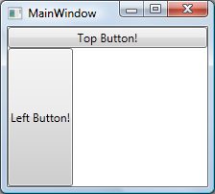
Komponentenerstellung und Zugriff auf Attached Properties aus dem C# SourceCode
Da Design und Code getrennt werden sollen, ist diese Umsetzungsart zu vermeiden. Man sollte jedoch auch diese Möglichkeit kennen:
DockPanel dPanel = new DockPanel();
Button btnTop = new Button();
Button btnLeft = new Button();
btnTop.Content = "Top Button!";
btnLeft.Content = "Left Button!";
DockPanel.SetDock(btnTop, Dock.Top);
DockPanel.SetDock(btnLeft, Dock.Left);
dPanel.LastChildFill = false;
dPanel.Children.Add(btnTop);
dPanel.Children.Add(btnLeft);
this.AddChild(dPanel);
Attached Properties über Code setzen

Slide 40
Datenbindung
Datenbindung ist ein grundlegendes Prinzip in WPF, um die Kommunikation zwischen Oberfläche und den Daten sauber zu lösen.
Eine Property einer Quelle (Source) wird an eine Property eines Zieles (Target) gebunden, d. h. verändert sich die Property in der Quelle, so wird dieser Wert auch der Property im Ziel zugewiesen. (OneWay-Binding)
Die Property des Zieles muss eine Dependency-Property sein (Abonnieren von Ereignissen dadurch nicht mehr eigens erforderlich).

Slide 41


Elementeigenschaften binden
Einfache Datenbindung: Die Text Property der TextBox „TBLeft“ wurde an die Text Property der „TBRight“ gebunden. Eingaben in der rechten TextBox werden auch in die linke übernommen:
Durch das Setzen von Mode auf den Wert „TwoWay“ wird nun die Aktualisierung in beide Richtungen durchgeführt. Mittels UpdateSourceTrigger=PropertyChanged wird festgelegt, dass das Source-Element (TBRight) sofort nach einer Änderung aktualisiert wird.
<Grid>
<Grid.ColumnDefinitions>
<ColumnDefinition/>
<ColumnDefinition/>
</Grid.ColumnDefinitions>
<TextBox Name=“TBLeft" Grid.Row="0" Grid.Column="0" Margin="10,10,10,10"
Text="{Binding ElementName=TBRight, Path=Text}"/>
<TextBox Name=“TBRight" Grid.Row="1" Grid.Column="1" Margin="10,10,10,10" />
</Grid>
<Grid>
<Grid.ColumnDefinitions>
<ColumnDefinition/>
<ColumnDefinition/>
</Grid.ColumnDefinitions>
<TextBox Name="TBLeft" Grid.Row="0" Grid.Column="0" Margin="10,10,10,10"
Text="{Binding ElementName=TBRight, Path=Text, Mode=TwoWay,
UpdateSourceTrigger=PropertyChanged}"/>
<TextBox Name="TBRight" Grid.Row="1" Grid.Column="1" Margin="10,10,10,10" />
</Grid>

Slide 42
Bindungsmodi / Übersicht
Mode | Beschreibung
Default | Hiermit wird der Standardmodus beschrieben, der für die Eigenschaft vordefiniert ist. Dabei handelt es sich meistens um den Mode TwoWay.
OneTime | Der Wert wird nur einmal von der Quelle zum Ziel übertragen. Danach findet keine Aktualisierung mehr statt.
OneWay | Der Wert wird nur von der Quelle zum Ziel übertragen. Änderung der Zieleigenschaft verursachen keine Aktualisierung bei der Quelle (nächste Änderung der Quelle würde diese Änderung im Ziel überschreiben)
OneWayToSource | Gegenstück von OneWay. Hier wird die Quelleigenschaft aktualisiert.
TwoWay | Die Werte sowohl von der Quelle als auch vom Ziel werden in beide Richtungen übertragen.
UpdateSourceTrigger | Beschreibung
Default | Die Standardeinstellung variiert von Komponente zu Komponente. Oft ist es PropertyChanged, in selteneren Fällen LostFocus (wie bei einer TextBox).
Explicit | Die Änderung muss explizit durch den Aufruf der UpdateSource-Methode des Zielobjekts erfolgen.
LostFocus | Die Quelle wird aktualisiert, wenn die Zielkomponente den Fokus verliert.
PropertyChanged | Die Aktualisierung erfolgt bei jeder Änderung. Allerdings beansprucht diese Einstellung die Ressourcen sehr intensiv.

Slide 43
Datenbindung Angabe der RelativeSource-Property
Hier kann die Quelle der Bindung als relatives Element zum aktuellen Element angegeben werden (ohne Angabe eines Element-Namen)
Im Attribut Mode wird die Datenherkunft angegeben. Mögliche Werte für Mode:
Self: Das Element selbst
FindAncestor: Ein Elternelement, welches noch näher über die Attribute AncestorType und ev. AncestorLevel (Level 1 ist das nächstgelegene Elternelement) spezifiziert werden muss.
PreviousData: Das Vorgängerelement in einer datengebundenen Liste
TemplatedParent: Das Elternelement in einem Template
Bsp: In einem TextBlock-Element wird der Name des Formulars angezeigt:
<TextBlock Text="{Binding RelativeSource={RelativeSource Mode=FindAncestor,
AncestorType={x:Type Window}}, Path=Title}"/>

Slide 44
Elementeigenschaften binden (Alternative Möglichkeiten)
Alternativ zur Angabe der Markup Extension in Attribut-Schreibweise, z.B. Text=“{Binding…..}“, kann die Definition auch über die Property Element Syntax erfolgen (siehe auch unter der Folie Markup Extension).
Auch per Sourcecode kann eine Bindung festgelegt werden:
<TextBox Name="TBLeft" Grid.Row="0" Grid.Column="0" Margin="10,10,10,10">
<TextBox.Text>
<Binding ElementName="TBRight" Path="Text"/>
</TextBox.Text>
</TextBox>
<TextBox Name="TBRight" Grid.Row="1" Grid.Column="1" Margin="10,10,10,10" />
Binding binding = new Binding();
binding.ElementName="TBRight";
binding.Path=new PropertyPath("Text");
TBLeft.SetBinding(TextBox.TextProperty, binding);

Slide 45
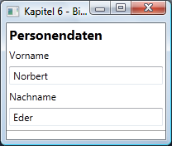
Bindung von Objekten
Einleitendes Beispiel: Ein Objekt (der Klasse Person) wird als Ressource erstellt und zwei TextBox-Elemente werden an die Felder Vor- und Nachname gebunden.
<Window x:Class="Kap6_BindungAnEinObjekt.MainWindow"
xmlns="http://schemas.microsoft.com/winfx/2006/xaml/presentation"
xmlns:x="http://schemas.microsoft.com/winfx/2006/xaml"
xmlns:local="clr-namespace:Person"
Title="Kapitel 6 - Bindung an ein Objekt"
Height="300" Width="300">
<Window.Resources>
<local:Person x:Key="APerson"
FirstName="Norbert"
LastName="Eder"/>
</Window.Resources>
<StackPanel>
<TextBlock Text="Personendaten" FontSize="16"
FontWeight="Bold" Margin="3"/>
<TextBlock Text="Vorname" Margin="3"/>
<TextBox x:Name="FirstNameTextBox"
Margin="3"
Text="{Binding
Source={StaticResource APerson}, Path=FirstName}"/>
<TextBlock Text="Nachname" Margin="3"/>
<TextBox x:Name="LastNameTextBox"
Margin="3"
Text="{Binding
Source={StaticResource APerson}, Path=LastName}"/>
<Separator/>
</StackPanel>
</Window>
Hinweis! Sollen Änderungen die per Code am Objekt vorgenommen werden, auch automatisch in das WPF Formular übernommen werden, so muss die jeweilige Klasse das Interface INotifyPropertyChanged implementiern (using System.ComponentModel)

Slide 46
Bindung mithilfe Datenkontext
Bei größeren Masken kann es zu großem Aufwand führen, bei jedem gebundenen Element das Source-Attribut zu setzen.
Stattdessen bietet sich die DataContext Eigenschaft an.
Wird an einer Stelle eine Bindung ohne ElementName und ohne Source gesetzt, wird der Elementbaum (Visual Tree) aufsteigend nach einem DataContext durchsucht.
Wird ein DataContext gefunden, erfolgt die Bindung darauf.
<Window x:Class=" WPFDataBinding.MainWindow "
xmlns="http://schemas.microsoft.com/winfx/2006/xaml/presentation"
xmlns:x="http://schemas.microsoft.com/winfx/2006/xaml"
xmlns:local="clr-namespace:PersonDataContext"
Title="Datenkontext" Height="300" Width="300">
<Window.Resources>
<local:Person x:Key="PersonResource"
FirstName="Norbert"
LastName="Eder"/>
</Window.Resources>
<StackPanel DataContext="{StaticResource PersonResource}">
<TextBlock Text="Bindung über Datenkontext" FontSize="16"
FontWeight="Bold" Margin="3"/>
<TextBlock Text="Vorname" Margin="3"/>
<TextBox Margin="3" Text="{Binding Path=FirstName}"/>
<TextBlock Text="Nachname" Margin="3"/>
<TextBox Margin="3" Text="{Binding Path=LastName}"/>
</StackPanel>
</Window>

Slide 47
Datenbindung in XAML – Binding von Listen über Ressourcen
Beispiel: Eine Methode GetAllCds() von einer Instanz der Klasse DataRepository soll als Datenquelle verwendet werden (liefert z.B. eine Collection : IEnumerable<Cd>)
(1) Namespace muss eingebunden werden.
(2) Das anzubindende Objekt muss als Ressource angegeben werden und wird über den dort vergebenen Key angesprochen. (Wenn Klasse nicht statisch ist, so wird Instanz der angegebenen Klasse DataRepository automatisch erstellt → Parameterloser Konstruktor muss existieren.)
(3) Nun kann die Resource als Datenquelle angegeben werden.
<Window x:Class="WPFDataBinding.MainWindow"
xmlns="http://schemas.microsoft.com/winfx/2006/xaml/presentation"
xmlns:x="http://schemas.microsoft.com/winfx/2006/xaml"
xmlns:data="clr-namespace:Logic;assembly=Logic"
Title="MainWindow" Height="350" Width="525">
<Window.Resources>
<ObjectDataProvider x:Key="CdProvider"
ObjectType="{x:Type data:DataRepository}"
MethodName="GetAllCds"/>
</Window.Resources>
<Grid>
<ListBox Name="ListBoxCds"
ItemsSource="{Binding Source={StaticResource CdProvider}}">
</ListBox>
</Grid>
</Window>
(1)
(2)
(3)

Slide 48
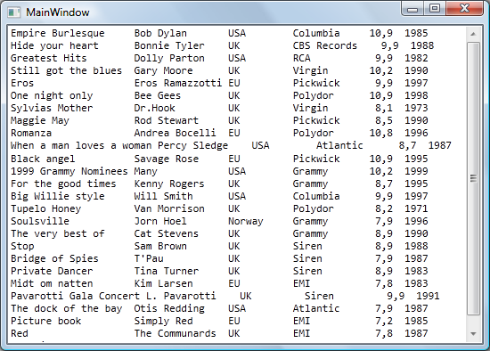
Datenbindung in XAML – Binding von Listen über Ressourcen
Es werden die Rückgabewerte der Methode ToString() der einzelnen CD´s in der ListBox angezeigt

Slide 49
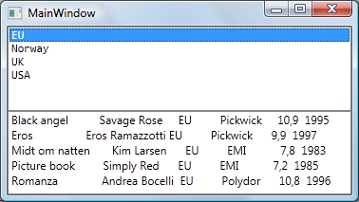
Binding über Ressourcen - Parameterübergabe
Beispiel „CD´s je Country“: Parameter an Methode übergeben: Die untere Liste aktualisiert sich je nach Auswahl in der oberen Liste.
<Window x:Class="WPFDataBinding.MainWindow"
xmlns="http://schemas.microsoft.com/winfx/2006/xaml/presentation"
xmlns:x="http://schemas.microsoft.com/winfx/2006/xaml"
xmlns:data="clr-namespace:Logic;assembly=Logic"
xmlns:clr="clr-namespace:System;assembly=mscorlib"
Title="MainWindow" Height="236" Width="227">
<Window.Resources>
<ObjectDataProvider x:Key="CountryProvider"
ObjectType="{x:Type data:DataRepository}"
MethodName="GetAllCountries"/>
<ObjectDataProvider x:Key="CDCountryProvider"
ObjectType="{x:Type data:DataRepository}"
MethodName="GetCDPerCountry">
<ObjectDataProvider.MethodParameters>
<clr:String>Param1</clr:String>
</ObjectDataProvider.MethodParameters>
</ObjectDataProvider>
</Window.Resources>
<Grid>
<Grid.RowDefinitions><RowDefinition/><RowDefinition/></Grid.RowDefinitions>
<ListBox Name="ListBoxCds" FontFamily="Consolas" Grid.Row="0"
ItemsSource="{Binding Source={StaticResource CountryProvider}}">
<ListBox.SelectedItem>
<Binding Mode="OneWayToSource" Source="{StaticResource CDCountryProvider}"
Path="MethodParameters[0]" UpdateSourceTrigger="PropertyChanged" BindsDirectlyToSource="True"/>
</ListBox.SelectedItem>
</ListBox>
<ListBox Grid.Row="2" ItemsSource="{Binding Source={StaticResource CDCountryProvider}}">
</ListBox>
</Grid>
</Window>
Damit clr-Typen (z.B. string) verwendet werden können

Slide 50
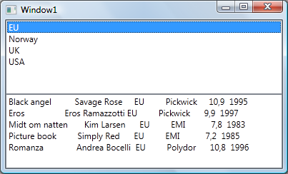
Datenbindung über C# Code
Wenn das Ziel verfolgt wird, Code und Design möglichst zu trennen, ist die Methode, sämtliche Datenquellen in XAML zu definieren (und zu instanziieren) nicht optimal.
Besser man setzt die erforderlichen Datenquellen (und EventHandler) direkt in der Code-Behind Datei
Auf der nächsten Folie wird das bereits gezeigte Beispiel „CD´s je Country“ auf diese Weise implementiert.

Slide 51
Datenbindung über C# Code
<Window x:Class="WPFDataBinding.Window1"
xmlns="http://schemas.microsoft.com/winfx/2006/xaml/presentation"
xmlns:x="http://schemas.microsoft.com/winfx/2006/xaml"
Title="Window1" Height="300" Width="300">
<Grid>
<Grid.RowDefinitions><RowDefinition></RowDefinition><RowDefinition></RowDefinition>
</Grid.RowDefinitions>
<ListBox Name="LBAllCountries" Grid.Row="0"></ListBox>
<ListBox Name="LBCDPerCountry" Grid.Row="1"></ListBox>
</Grid>
</Window>
XAML
public partial class Window1 : Window
{
DataRepository dataRepository;
public Window1()
{
InitializeComponent();
dataRepository=new DataRepository();
LBAllCountries.SelectionChanged += new SelectionChangedEventHandler(LBAllCountries_SelectionChanged);
LBAllCountries.ItemsSource = dataRepository.GetAllCountries();
}
void LBAllCountries_SelectionChanged(object sender, SelectionChangedEventArgs e)
{
LBCDPerCountry.ItemsSource = dataRepository.GetCDPerCountry(LBAllCountries.SelectedItem.ToString());
}
}
Code-Behind

Slide 52
Item-Controls
Diese können eine Liste von Elementen beinhalten
Bei allen ItemControls kann eine Datenbindung über die Property ItemSource erfolgen
Wie die Elemente dargestellt werden, kann über die Property ItemTemplate angegeben werden. Dieser wird ein DataTemplate (Datenvorlage) zugewiesen, welches die Anordnung der Elemente mit der Datenbindung enthält.
Wenn kein ItemTemplate angegeben wird, so wird das Ergebnis der ToString() Methode des jeweiligen Objektes angezeigt. Oder man setzt über DisplayMemberPath="Name" die anzuzeigende Property des Objektes.
Beispiele für ItemControls: ComboBox, ListBox, ListView, DataGrid, TreeView, …

Slide 53
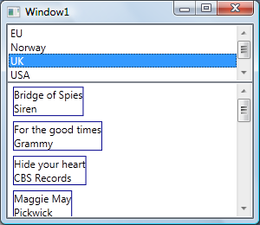
Item-Control / DataTemplate
<ListBox Name="LBCDPerCountry" Grid.Row="1">
<ListBox.ItemTemplate>
<DataTemplate>
<Border BorderThickness="1" BorderBrush="DarkBlue" Margin="3,3,3,3">
<StackPanel>
<TextBlock Text="{Binding Path=Title}"></TextBlock>
<TextBlock Text="{Binding Path=Company}"></TextBlock>
</StackPanel>
</Border>
</DataTemplate>
</ListBox.ItemTemplate>
</ListBox>

Slide 54
DataTemplate als Ressource mit Key
Man kann ein DataTemplate auch als Ressource (im eigenen Formular oder im App.xaml) anlegen.
Wenn man hierbei einen Key angibt, kann man über diesen Key dieses Template an unterschiedlichen Stellen auswählen (Achtung! Nur in Verbindung mit richtigen Datentypen sinnvoll!):
<Window.Resources>
<DataTemplate x:Key="CDDataTemplate">
<Border BorderThickness="1" BorderBrush="DarkBlue" Margin="3,3,3,3">
<StackPanel>
<TextBlock Text="{Binding Path=Title}"></TextBlock>
<TextBlock Text="{Binding Path=Company}"></TextBlock>
</StackPanel>
</Border>
</DataTemplate>
</Window.Resources>
...
<ListBox Name="LBCDPerCountry" Grid.Row="1" ItemTemplate="{StaticResource CDDataTemplate}"></ListBox>
...

Slide 55
DataTemplate als Ressource mit Typ
Wenn bei der DataTemplate-Ressource statt einem Key ein Typ angegeben wird, dann gilt dieses Template automatisch bei jeder Darstellung von Objekten dieses Typs.
Beim untenstehenden Beispiel wird ein DataTemplate zur Darstellung von CDs definiert. In ItemControls wird nun ein CD-Objekt immer so dargestellt (ausgenommen es wird dezidiert ein anderes Template eingebunden).
<Window.Resources>
<DataTemplate DataType="{x:Type data:CD}">
<Border BorderThickness="1" BorderBrush="DarkBlue" Margin="3,3,3,3">
<StackPanel>
<TextBlock Text="{Binding Path=Title}"></TextBlock>
<TextBlock Text="{Binding Path=Company}"></TextBlock>
</StackPanel>
</Border>
</DataTemplate>
</Window.Resources>
...
<ListBox Name="LBCDPerCountry" Grid.Row="1"></ListBox>
...

Slide 56
ListView (1)
Vor allem für die tabellarischen Darstellung der Daten (mehrere Spalten)
Erweiterung einer ListBox mit zusätzlicher Property View für die Konfiguration des Aussehens. (Bequemer als über DataTemplates)
View Property wird eine Instanz der Klasse GridView zugewiesen. Diese dient zur Festlegung von Spalten.
Mögliche Templates bei der Spaltendefinition: HeaderTemplate, CellTemplate
Über DisplayMemberBinding oder im CellTemplate (über Binding) wird für jede Spalte festgelegt, welche Eigenschaft (en) (Datenfelder) des anzuzeigenden Objektes dargestellt werden soll.

Slide 57
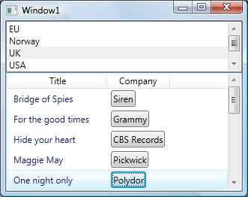
ListView (2)
<Grid>
<Grid.RowDefinitions>
<RowDefinition Height="30*"></RowDefinition>
<RowDefinition Height="70*"></RowDefinition>
</Grid.RowDefinitions>
<ListBox Name="LBAllCountries" Grid.Row="0"></ListBox>
<ListView Name="LVCDsPerCountry" Grid.Row="1">
<ListView.View>
<GridView>
<GridViewColumn Header="Title" DisplayMemberBinding="{Binding Path=Title}“/>
<GridViewColumn Header="Company">
<GridViewColumn.CellTemplate>
<DataTemplate>
<Button Content="{Binding Path=Company}"/>
</DataTemplate>
</GridViewColumn.CellTemplate>
</GridViewColumn>
</GridView>
</ListView.View>
</ListView>
</Grid>
Hinweis: Um eine horizontale Ausrichtung zu erreichen, muss ein CellTemplate festgelegt werden!

Slide 58
DataGrid
Zur tabellarischen Anzeige von Daten, welche auch zu bearbeiten sind, bietet sich das DataGrid an. (Wurde erst mit WPF 4 eingeführt)
Für jede Spalte ist ein Spaltentyp zu definieren. Dabei gibt es folgende vordefinierte Typen:
DataGridTextColumn: Typ: string (Text-Ein/Ausgabe)
DataGridCheckBoxColumn: Typ: boolean (wahr/falsch)
DataGridComboBoxColumn: Typ: enum (Mehrfachauswahl)
DataGridHyperlinkColumn: Typ: url (Anzeige von Hyperlinks)
DataGridTemplateColumn:
Für komplexere Anzeigen wie Kalender (DatePicker), Grafiken etc. Für diesen Spaltentyp können wieder CellTemplates definiert werden (welche wiederum ein DataTemplate-Objekt aufnehmen können):
CellEditingTemplate: Wird verwendet wenn die Zelle im Bearbeitungsmodus ist.
CellTemplate: Wenn die Zelle nicht im Bearbeitungsmodus ist
Auch hier können wieder

Slide 59
DataGrid - Beispiel
<DataGrid Name="dgActivities" Grid.Row="1" Height="Auto" AutoGenerateColumns="False">
<DataGrid.Columns>
<DataGridTemplateColumn Header="Datum" MinWidth="110">
<DataGridTemplateColumn.CellEditingTemplate>
<DataTemplate>
<DatePicker SelectedDate="{Binding Path=Date, UpdateSourceTrigger=PropertyChanged}"
SelectedDateFormat="Short" />
</DataTemplate>
</DataGridTemplateColumn.CellEditingTemplate>
<DataGridTemplateColumn.CellTemplate>
<DataTemplate>
<TextBlock Text="{Binding Path=Date, StringFormat={}{0:dd.MM.yyyy}}"></TextBlock>
</DataTemplate>
</DataGridTemplateColumn.CellTemplate>
</DataGridTemplateColumn>
<DataGridTextColumn Header="Von" MinWidth="60" Binding="{Binding Path=StartTime,
StringFormat=HH\\:mm, UpdateSourceTrigger=PropertyChanged}"/>
<DataGridTextColumn Header="Bis" MinWidth="60" Binding="{Binding Path=EndTime,
StringFormat=HH\\:mm, UpdateSourceTrigger=PropertyChanged}"></DataGridTextColumn>
<DataGridTextColumn Header="Tätigkeit" MinWidth="200" Binding="{Binding Path=ActivityText,
UpdateSourceTrigger=PropertyChanged}"></DataGridTextColumn>
<DataGridTextColumn Header="Id" MinWidth="40" Binding="{Binding Path=Id, Mode=TwoWay}"
IsReadOnly="True" />
</DataGrid.Columns>
</DataGrid>

Slide 60
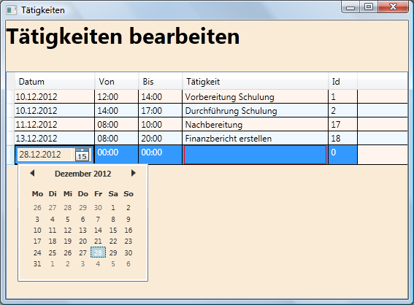
DataGrid - Beispiel

Slide 61
Styles
Styles bieten die Möglichkeit, an einer zentralen Stelle Einstellungen vorzunehmen, welche dann von mehreren Elementen verwendet werden können. (Bsp.: Hintergrundfarbe, Schriftgröße, Schriftfarbe von Button-Komoponenten wird in einem Style gespeichert)
Styles werden üblicherweise an zentraler Stelle (z.B. im App.xaml oder in eigenen ResourceDictionary-Files) implementiert, damit WPF-Fenster/Formulare darauf zugreifen können.
Über das Attribut x:Key kann dem Style ein eindeutiger Schlüssel zugewiesen werden.
Mittels TargetType soll der Zielkomponententyp angegeben werden.
<Style x:Key="ButtonBigTextStyle" TargetType="Button">
<Setter Property="FontStyle" Value="Italic"/>
<Setter Property="FontSize" Value="20"/>
</Style>

Slide 62
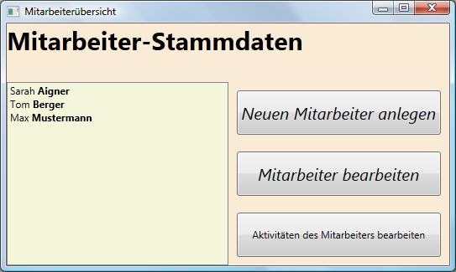
Styles
Bei den einzelnen Elementen kann nun auf den gewünschten Style mittel StaticResource oder DynamicResource verwiesen werden:
<UniformGrid Columns="1" Grid.Row="1" Grid.Column="1">
<Button Name="BtNewEmp" Style="{StaticResource ResourceKey=ButtonBigTextStyle}"
Margin="10,10,10,10">Neuen Mitarbeiter anlegen</Button>
<Button Name="BtEditEmp" Style="{StaticResource ResourceKey=ButtonBigTextStyle}"
Margin="10,10,10,10">Mitarbeiter bearbeiten</Button>
<Button Name="BtEditActivities" Margin="10,10,10,10">
Aktivitäten des Mitarbeiters bearbeiten</Button>
</UniformGrid>

Slide 63
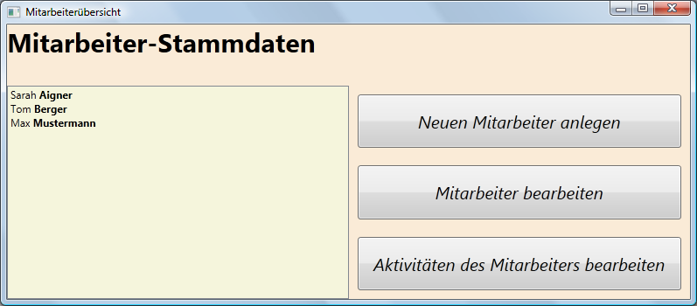
Styles
Auch bei der Definition von Styles kann wie bei Ressourcen der Key weggelassen werden. Der Style wird dann automatisch bei allen Komponenten des angegebenen Typs (im Gültigkeitsbereich) angewandt:
Anwendung automatisch:
<Style TargetType="Button">
<Setter Property="FontStyle" Value="Italic"/>
<Setter Property="FontSize" Value="20"/>
</Style>
Kein Key → gilt für alle Komponenten vom Typ Button
<UniformGrid Columns="1" Grid.Row="1" Grid.Column="1">
<Button Name="BtNewEmp" Margin="10,10,10,10">Neuen Mitarbeiter anlegen</Button>
<Button Name="BtEditEmp" Margin="10,10,10,10">Mitarbeiter bearbeiten</Button>
<Button Name="BtEditActivities" Margin="10,10,10,10">Aktivitäten des Mitarbeiters bearbeiten</Button>
</UniformGrid>

Slide 64
Styles Vererbung
Vererbung kann auch bei Styles ein wichtiger Bestandteil.
Bsp.:
Es kann auch von einem Standardstyle (ohne Key) geerbt werden:
Spezieller Style erbt vom Standard (FormCaptionStyle)
<Style x:Key="FormCaptionStyle">
<Setter Property="Control.FontSize" Value="30"></Setter>
<Setter Property="Control.FontWeight" Value="Bold"></Setter>
<Setter Property="Control.Foreground" Value="Black"></Setter>
<Setter Property="Control.Margin" Value="0,0,0,30"></Setter>
</Style>
<Style x:Key="FormCaptionStyle_Small" BasedOn="{StaticResource ResourceKey=FormCaptionStyle}">
<Setter Property="Control.FontSize" Value="20"></Setter>
</Style>
Da kein TargetType angegegeben wurde, muss der Klassen-Typ direkt in der Property-Bezeichnung angegeben werden
<Style TargetType="Button">
<Setter Property="FontStyle" Value="Italic"/>
<Setter Property="FontSize" Value="20"/>
</Style>
<Style x:Key="SpecialBtnStyle" TargetType="Button"
BasedOn="{StaticResource {x:Type Button}}">
<Setter Property="Foreground" Value="AntiqueWhite"/>
</Style>

Slide 65
Styles Trigger
Das Aussehen von Komponenten kann sich in bestimmten Situationen ändern (z.B. Button gedrückt oder nicht gedrückt, visuelle Hervorhebung der Komponente mit dem Focus…)
Diese „situationsabhängigen“ Designs können mittels der Eigenschaft Trigger (= Collection vom Typ TriggerBase) festgelegt werden.
Hinweis: Auch den Klassen DataTemplate und ControlTemplate können Trigger zugewiesen werden!
Verschiedene Arten von Trigger:
Eigenschafts-Trigger (Property-Trigger)
Multi-Trigger
Ereignis-Trigger (Event-Trigger)
Daten-Trigger

Slide 66
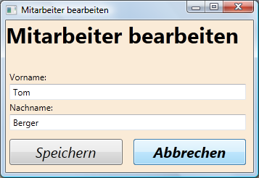
Styles: Property-Trigger
Um auf Veränderungen von Eigenschaften (Properties) zu reagieren.
Beispiel: Wenn mit dem Mauszeiger über einen Button gefahren wird, so soll der Text des jeweiligen Buttons fett dargestellt werden.
<Style TargetType="Button">
<Setter Property="FontStyle" Value="Italic"/>
<Setter Property="FontSize" Value="20"/>
<Style.Triggers>
<Trigger Property="Button.IsMouseOver" Value="True">
<Setter Property="FontWeight" Value="Bold"/>
</Trigger>
</Style.Triggers>
</Style>

Slide 67
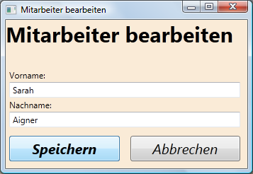
Styles: Multi-Trigger
Wenn der Style nicht nur von einer Eigenschaft abhängen soll, sondern mehrere Eigenschaften beobachtet werden sollen.
Beispiel: Button Text soll nur fett werden, wenn sich die Maus über dem Knopf befindet und wenn die Beschriftung „Speichern“ lautet:
<Style TargetType="Button">
<Setter Property="FontStyle" Value="Italic"/>
<Setter Property="FontSize" Value="20"/>
<Style.Triggers>
<MultiTrigger>
<MultiTrigger.Conditions>
<Condition Property="Button.IsMouseOver" Value="True"/>
<Condition Property="Button.Content" Value="Speichern"/>
</MultiTrigger.Conditions>
<Setter Property="FontWeight" Value="Bold"/>
</MultiTrigger>
</Style.Triggers>
</Style>

Slide 68
Styles: Event-Trigger / Animationen (1)
Möchte man nicht auf Eigenschaften (Properties) sondern Ereignisse (Events) reagieren, so verwendet man Ereignis Trigger.
Event-Trigger besitzen keine Setters-Property über welche die gewünschten Werte gesetzt werden können. Stattdessen wird eine „Animation“ zugewiesen (Animation ist in diesem Zusammenhang die automatische schrittweise Wertveränderung einer Eigenschaft).
Im Gegensatz zu den Eigenschafts-Trigger, wird der veränderte Wert nicht automatisch wieder zurückgesetzt. Dies muss wenn Gewünscht manuell passieren.

Slide 69
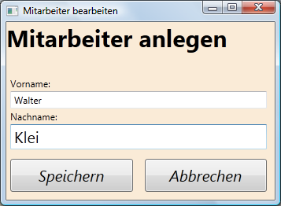
Styles: Event-Trigger (2)
Beispiel: Sobald eine Textbox den Fokus erhält, soll diese vergrößert werden. Beim Verlust des Fokus muss Schriftgröße wieder verkleinert werden:
<Style TargetType="TextBox">
<Style.Triggers>
<EventTrigger RoutedEvent="GotFocus">
<BeginStoryboard>
<Storyboard>
<DoubleAnimation To="20" Duration="0:0:0.2"
Storyboard.TargetProperty="FontSize"/>
</Storyboard>
</BeginStoryboard>
</EventTrigger>
<EventTrigger RoutedEvent="LostFocus">
<BeginStoryboard>
<Storyboard>
<DoubleAnimation To="12" Duration="0:0:0.2"
Storyboard.TargetProperty="FontSize"/>
</Storyboard>
</BeginStoryboard>
</EventTrigger>
</Style.Triggers>
</Style>

Slide 70
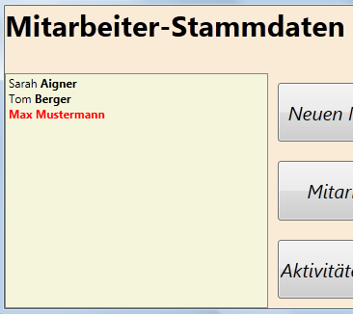
Styles: Daten-Trigger
Um den Eigenschaftswerte von gewissen Dateninhalten abhängig zu machen, werden Daten-Trigger verwendet.
Beispiel: Alle Mitarbeiternamen mit dem Nachnamen Mustermann sollen „rot“ und „fett“ in einer Listbox dargestellt werden.
Da dies nur für ein bestimmtes Formular gelten soll, wird der Style einfach im Windows.Resources Teil des betreffenden Formulars festgelegt und nicht im App.xaml.
Da ev. ein Standardstyle festgelegt wird (z.B. im App.xaml) wird von diesem abgeleitet (geerbt).
<Window.Resources>
<Style TargetType="ListBoxItem" BasedOn="{StaticResource {x:Type ListBoxItem}}">
<Style.Triggers >
<DataTrigger Binding="{Binding Path=LastName}" Value="Mustermann">
<Setter Property="FontWeight" Value="Bold"/>
<Setter Property="Foreground" Value="Red"/>
</DataTrigger>
</Style.Triggers>
</Style>
</Window.Resources>

Slide 71
ControlTemplates
Mittels ControlTemplates können Steuerelemente fast nach Belieben angepasst werden. (Tiefere Anpassungsmöglichkeiten als mit Styles)
Einem Style kann ein ControlTemplate zugewiesen werden!
Es gibt verschiedene Standardvorlagen (ControlTemplates für jedes Element)
<ControlTemplate x:Key="buttonTemplate" TargetType="{x:Type Button}">
<Border x:Name="border" BorderBrush="Blue" BorderThickness="3" CornerRadius="3"
Background="Azure" Padding="3" Margin="3">
<TextBlock Margin="{TemplateBinding Padding}" Text="{TemplateBinding Content}"
VerticalAlignment="Center" HorizontalAlignment="Center"></TextBlock>
</Border>
<ControlTemplate.Triggers>
<Trigger Property="IsMouseOver" Value="true">
<Setter TargetName="border" Property="Background" Value="LightBlue"></Setter>
<Setter TargetName="border" Property="Cursor" Value="Hand"></Setter>
</Trigger>
</ControlTemplate.Triggers>
</ControlTemplate>

Slide 72
Routed Events in WPF
Routed Events (weitergeleitete Ereignisse) funktionieren ähnlich wie die bekannten Events. Jedoch werden diese nicht nur beim betroffenen Element ausgelöst, sondern auch von anderen Elementen der Elementhierarchie.
Beispiel: Taschenrechner mit 12 Tasten (je eine TextBlock Komponente) wird in einem Grid implementiert. Statt für jeden der 12 TextBlock-Komponenten ein MouseDown Event zu abonnieren, kann im übergeordneten Grid ein einziges Event für jeden beliebigen Tastendruck abonniert werden.
Es gibt zwei Arten von Routed Events (Routing Strategien):
Bubbling Events: Event wird vom Ereignis ausgelöst bei dem Aktion eingetreten ist. Dann wird es in der Hierarchie nach oben weitergereicht. Beispiel: Event MouseDown bei TextBlock. Wird die TextBlock (Taste des Taschenrechners) gedrückt, so wird zuerst MouseDown des TextBlocks ausgelöst und dann MouseDown des Grids.
Tunneling Events: Event wird beim Wurzelelement ausgelöst und dann bis zum betroffenen Event nach unten weitergereicht. Beispiel: Event PreviewMouseDown beim TextBlock. Wird der TextBlock (Taste des Taschenrechners) gedrückt, so wird zuerst MouseDown des Grid ausgelöst und dann MouseDown des TextBlock. (Tunneling Events beginnen mit Preview…)
GridKeyboard.MouseDown += new MouseButtonEventHandler(GridKeyboard_MouseDown);

Slide 73
Routed Events in WPF (2)
Warum ist die Reihenfolge der Eventauslösung relevant?
Wenn bei mehreren Events in der Hierarchie eine Behandlung erfolgt, spielt es natürlich eine Rolle, welche Behandlung zuerst durchgeführt wird. (Z.B. Fehlerprüfung bei TextBlock / Ausgabe bei Grid → Fehlerprüfung sollte vor Ausgabe erfolgen → Welches Routing Strategie wird benötigt?)
Wie üblich werden an eine Ereignisbehandlungsroutine das Objekt (wer hat Event ausgelöst) und die EventArgs übergeben. Wenn in einer Behandlungsroutine die Property „Handled“ der EventArgs auf true gesetzt wird, so wird die weitere Weiterleitung des Event verhindert. Auch hierzu ist natürlich die Reihenfolge relevant.
Eine weitere wichtige Property der EventArgs ist die OriginalSource. Darin wird übergeben, welches Objekt ursprünglich das Ereignis ausgelöst hat.
private void GridKeyboard_MouseDown(object sender, MouseButtonEventArgs e)
{
e.Handled = true;
if (e.OriginalSource is TextBlock)
………

Slide 74
Attached Events
Wenn ein übergeordnetes Element nicht dasselbe Event wie das untergeordnete auslösenden Element besitzt, kann dies nicht wie vorher beschrieben abonniert werden. (Dies wäre der Fall wenn das Grid kein MouseDown Event besitzen würde).
In diesem Fall können Attached Events (angehängte Ereignisse) verwendet werden. Angehängte Ereignisse können Ereignisse von über- oder untergeordneten Elementen sein.
Beispiel: Würde man den Taschenrechner statt mit TextBlock-Komponenten mit Button-Komponenten umsetzen, so müsste man bei den Buttons auf das OnClick-Event reagieren. Ein Grid besitzt jedoch kein OnClick Event → Attached Property muss verwendet werden. In Xaml:
Oder besser Attached Event über die Code-Behind Datei abonnieren:
<Grid Name="GridKeyboard" ButtonBase.Click="GridKeyboard_Click" Background="Azure">
GridKeyboard.AddHandler(Button.ClickEvent, new RoutedEventHandler(GridKeyboard_Click));

Slide 75
Nützliches – StringFormat / MultiBinding
Um mehrere Properties in einem Ausgabefeld verknüpfen zu können kann StringFormat in Verbindung mit MultiBinding verwendet werden.
Beispiel: Anzeige von zwei Properties (von Min und Max) mit Bindestrich getrennt in einer TextBlock-Komponente:
StringFormat kann auch ohne MultiBinding verwendet werden, wenn Standardformatierungen ohne Parameter angewendet werden sollen. Beispiel: Preis mit zwei Nachkommastellen formatieren.
<TextBlock>
<TextBlock.Text>
<MultiBinding StringFormat="[{0} - {1}]">
<Binding Path="Min"></Binding>
<Binding Path="Max"></Binding>
</MultiBinding>
</TextBlock.Text>
</TextBlock>
<DataGridTextColumn Header="Price" Binding="{Binding Price, StringFormat=F2}"/>

